Slide 1
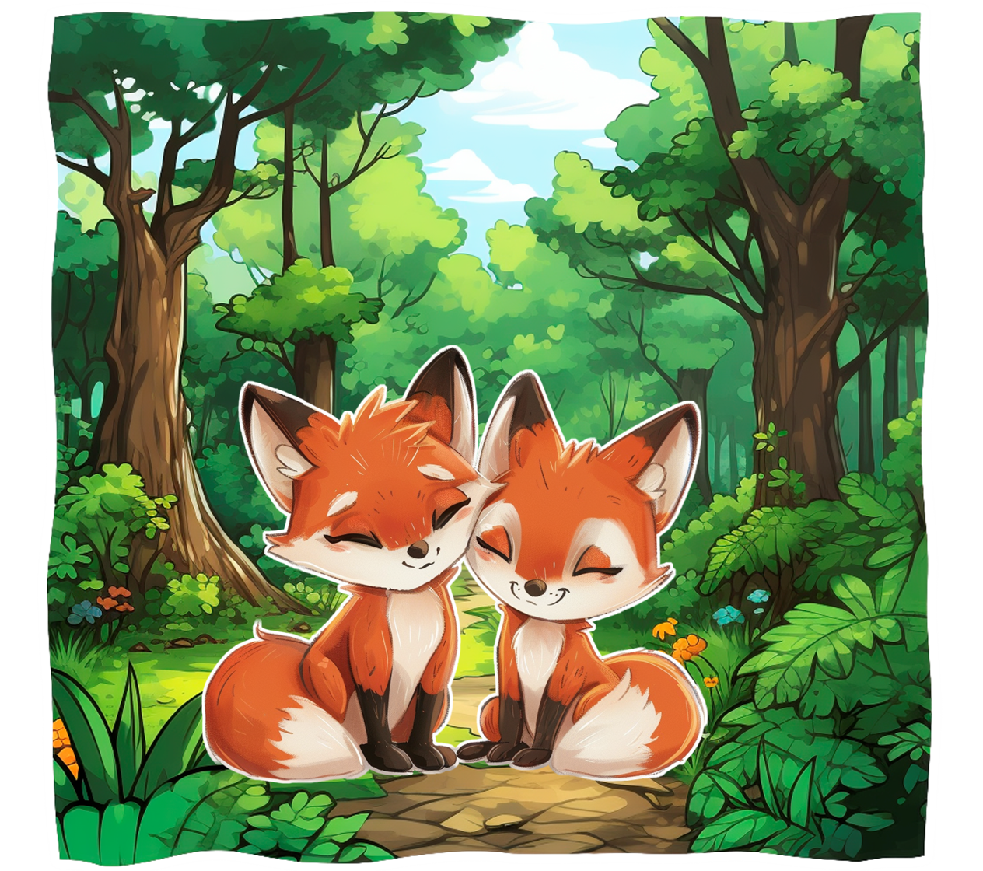




СОН
САНИ
НАСОС
СЛОН
СОСНА
АНАНАС
МАЛИНА
ЛИМОН
МАШИНА
КНИГА
КОРОНА
КАЛИНА

